Slide 1
Passage en gestion RFID des différents services au lycée Stendhal
Résumé:
le groupe étudie les solutions pour mettre en place la gestion du CDI, de la cantine, des entrées-sorties du lycée, des distributeurs automatiques à l’aide de cartes RFID. Il étudie également la mise en place de bornes qui permettront de lire et recharger les cartes.
Groupe:
Cyril DESCHAMPS (responsable): en charge des entrées-sorties du lycée
Adrian BERTOLA: en charge de la cantine
Charles SALLARD: en charge des bornes
Juliette DESCHAMPS: en charge du CDI
Roman NDIMINA NEGREBA: en charges des distributeurs automatiques

Slide 2
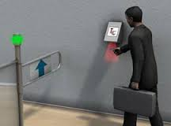
Gestion des entrées-sorties du lycée
La formalisation du besoin: gérer les entrées et les sorties des élèves, des professeurs, du personnel et des parents sans l’intermédiaire des surveillants ou du gardien.
Recherches sur les solutions existantes:
Ne connaissant pas cette technologie j’ai tout d’abord cherché des sites expliquant en quoi cela consiste et comment ça marche:
http://www.ac-limoges.fr/sti2d/IMG/pdf/RFID_NFC_SIN_FAVARD.pdf
Cette technologie permet une identification d’un objet ou d’un individu « sans contact ». Il faut donc transposer cela à la grille d’entrée du lycée. Quel est le meilleur endroit pour placer le dispositif et imaginer comment ouvrir ou ne pas ouvrir le portillon en fonction des personnes qui se présentent et à quel moment elles se présentent.

Slide 3
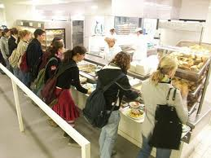
Cantine
La formalisation du besoin: déjeuner à la cantine du lycée, gérer les abonnements à forfait de la cantine de manière effective tout en offrant une certaine flexibilité.
Recherches sur les solutions existantes:
Je m'occupe de l'application du système RFID pour la cantine. J'ai commencé à rechercher des informations sur le net et j'ai pu voir que quelques lycées ont déjà adopté un système RFID dans leurs cantines.
Il existe deux systèmes principaux: La biométrie et les cartes.
- Ces dernières sont plus utiles car on ne peut pas stocker des informations personnelles donc il n'est pas possible de remonter à l'identité de l'utilisateur ce qui est un important au niveau de l'éthique.
- J'ai ensuite demandé à quelques personnes de l'école ce qu'ils pensaient de ce projet et s'ils avaient des suggestions. J'ai eu peu de retour alors j'ai approfondi mes recherches sur internet.

Slide 4
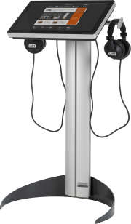
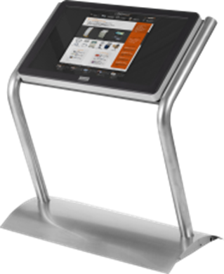
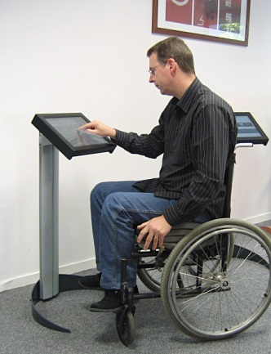
Bornes
La formalisation du besoin: lire et accéder au profil de l’utilisateur
Recherches sur les solutions existantes:
Ne connaissant pas cette technologie, j’ai d’abord recherché dans le moteur de recherche Google les mots « bornes rfid » et, parmi les résultats, il y avait principalement des sites de vendeurs de bornes ; après en avoir consulté quelques uns, j’ en ai conclus que les bornes servaient à consulter des données : il faut donc des bornes accessibles à tous (petits, grands, personnes en fauteuil roulant…), placées dans un endroit « stratégique » (lieu où tout le monde passe). De plus, leur aspect n’est pas à négliger afin que les utilisateurs aient envie de l’utiliser.

Slide 5
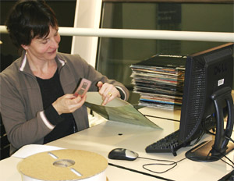
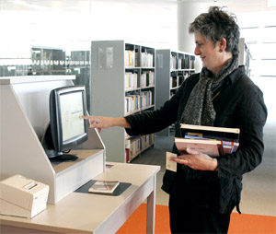
CDI
La formalisation du besoin: gérer l’emprunt et la restitution des livres au CDI du lycée.
Recherches sur les solutions existantes:
J’ai tout d’abord cherché des sites expliquant en quoi cela consiste et comment ça marche, puis si certaines bibliothèques étaient déjà équipées de ce système:
http://www.espace-sciences.org/jsp/fiche_article.jsp?STNAV=&RUBNAV=&CODE=1145349829766&LANGUE=0&RH=MAGAZINE
Les étiquettes RFID servent à identifier et en même temps à protéger les documents contre le vol. La puce désactive l'anti-vol lors du prêt et communique l'information au catalogue de bibliothèque, via un logiciel spécifique.
Les lecteurs gèrent eux-mêmes les opérations de prêt et de retour grâce à des automates.
Il me reste à trouver comment mettre en place ce système au lycée.

Slide 6
Prochaines étapes:
Exprimer les fonctions de la carte afin de répondre aux besoins de l’utilisateur
Exprimer les contraintes liées à l’utilisateur
Définir les conditions d’utilisation
Définir les contraintes liées aux aspects économiques: budget, coût
Rechercher des solutions techniques

Slide 7
Conclusion
Chaque membre du groupe a mené ses recherches individuellement en rapport à son domaine et nous nous sommes consultés plusieurs fois durant ces semaines de recherches pour faire le point sur nos trouvailles, partager nos ressources et ajourner notre blog.
Nous avons de cette manière renforcé la cohésion du groupe de travail autour d'objectifs (l’utilisation des RFID et ses avantages) et confronté nos idées lors de discussions ce qui a aussi augmenté nos performances individuelles.

